Slide 1
ALGODYSTROPHIE ou Syndrome régional douloureux complexe Pr Ag. N. BENMAYOUF

Slide 2
DÉFINITION
L’algodystrophie est un syndrome régional douloureux vasomoteur et trophique portant sur des structures sous-cutanées, articulaires, périarticulaires et osseuses, le plus souvent d’un segment de membre en règle après un traumatisme.

Slide 3
DEFINITION
On retient la définition proposée par l’IASP (International Association for the Study of Pain) au congrès d’Orlando 1994:
Douleur persistante dans un segment de membre secondaire à un traumatisme ou à une lésion tissulaire en particulier osseuse ligamentaire ou neurologique et qui n'implique pas un gros tronc nerveux; associée à une dysrégulation sympathique.
type 1 = pas de lésion nerveuse patente = algodystrophie
type 2 = lésion de nerf patente = causalgie

Slide 4
Première description par Mitchell en 1864 (première référence historique au XVIème siècle, chez Ambroise Paré : douleurs brûlantes post-traumatiques).
•Depuis, la terminologie de ce syndrome n’a cessé d’évoluer, illustrant les difficultés nosologiques et physiopathologiques:

Slide 5
Causalgie (1864)
Atrophie osseuse aiguë (1900)
Trophonévrite périphérique aiguë (1929)
Angiospasme traumatique (1931)
Ostéoporose post-traumatique (1933)
Vasospasme traumatique (1934)
Dystrophie réflexe des extrémités (1937)
Causalgie mineure (1940)
Atrophie de Sudeck Ostéodystrophie Sclérodactylie post-infarcissement (1943)
Syndrome épaule-main (1947)
Dystrophie neurovasculaire réflexe (1947)
Dystrophie sympathique réflexe (1947)
Douleur entretenue par le sympathique (1987)
Douleur chronique associée à des combinaisons variées de phénomènes sensoriels négatifs et positifs et vaso-moteurs (1993)
Syndrome douloureux régional complexe (1994)

Slide 6
les SDRC de type 1 constituent l'appellation retenue pour qualifier le Reflex Dystrophy Syndrom(RDS) pour les anglo-saxons (depuis 1946, Evans) ou Algodystrophie en France.

Slide 7
ÉPIDÉMIOLOGIE
L’algodystrophie survient à tout âge, dans les deux sexes (prédominance féminine).
Les formes du sujet jeune (enfants, adolescents, adultes jeunes) sont de plus en plus fréquentes ou diagnostiquées
Aux membres supérieurs, la main, le poignet, l’épaule , l’association de ces deux localisations (assez rare) étant appelée syndrome épaule-main.
Aux membres inférieurs, le pied et la cheville sont plus fréquentes que celles du genou et de la hanche.

Slide 8
ÉTIOLOGIES
a- affections traumatiques
b- affections non traumatiques
Arthrites septiques et inflammatoires
Tumeurs osseuses
Cardiovasculaires : IDM et artériopathies oblitérantes
Pneumo pulmonaires : pleurésie, pneumothorax, infarctus pulmonaire, cancer pulmonaire
Affections générales : diabète, hyperthyroïdie, IDM, hémiplégie, plaies nerveuses…
Grossesse
Médicaments : gardénal, isoniazide…

Slide 9
CLINIQUES deux phases
Phase d’installation (3 - 4 semaines)
oedème assez ferme, persistant rendant une contention douloureuse ;
douleur après un intervalle libre de quelques jours ou semaines, avec une impotence fonctionnelle parfois majeure;
troubles vasomoteurs, d’une hyperhydrose, d’un enraidissement articulaire passif, actif.

Slide 10
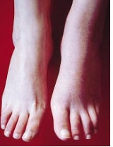

Slide 11
Cliniques deux phases
Phase d’état froide et sclérosante (+ semaines ou mois)
disparition de l’oedème
apparition de troubles de la trophicité tissulaire : peau froide, sèche, cyanotique – en particulier en position déclive –, ou pâle, atrophique, hypersudation, troubles des phanères, rétractions capsulaire, tendineuse, ligamentaire, réalisant à la main une peau d’allure sclérodermiforme, au pied un varus équin, au genou un flesum.

Slide 12
la douleur, dans les meilleurs cas, s’atténue, mais elle peut rester encore vive, en particulier à la fonction articulaire.
l’algodystrophie n’entraîne ni altération de l’état général, ni fièvre, ni adénopathies. La vitesse de sédimentation globulaire et la concentration de la concentration de la protéine C réactive restent normales ou subnormales (sauf pathologie intriquée).

Slide 13
IMAGERIE
La radiologie
Hyper transparence osseuse locale puis régionale, après un délai d’au moins 3 à 4 semaines, hétérogène ou homogène.
La déminéralisation hétérogène se traduit par une hyper transparence trabéculaire mouchetée micro- ou macro-polygéodique.
La déminéralisation prédominant dans la zone épiphysaire sous-chondrale et respecte les interlignes articulaires.

Slide 14
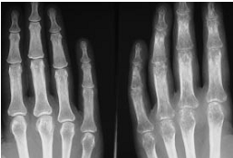
Déminéralisation osseuse mouchetée épiphysaire

Slide 15
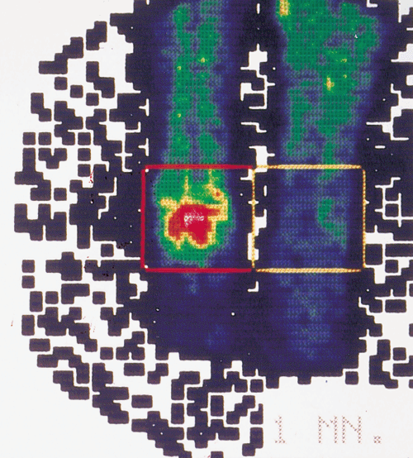
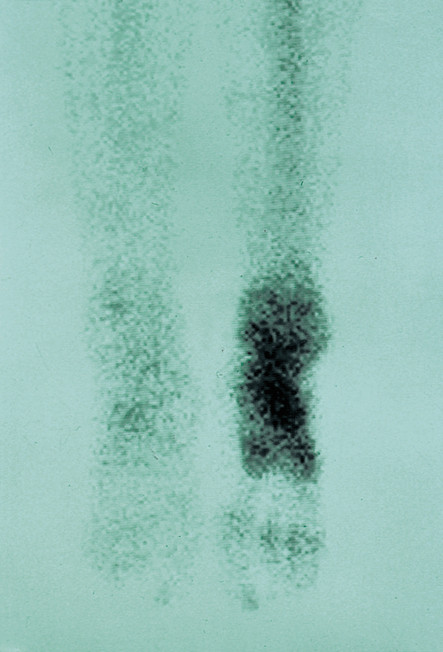
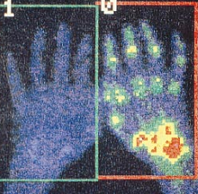
IMAGERIE
La scintigraphie osseuse n’est pas systématique si le diagnostic est posé, elle objective une hyper fixation tardive.
la TDM et IRM donnent des images précoces et caractéristiques

Slide 16
ÉVOLUTION
La régression est toujours lente.
la récupération est complète ; en pratique, une algodystrophie peut laisser des séquelles fonctionnelles parfois importantes à type de rétraction des doigts ou de perte de mobilité articulaire, notamment à la main. La durée totale d'évolution est variable : elle est en moyenne de 5 mois à la hanche, de 11 mois au genou et de 15 à 18 mois au pied.
La récurrence d'une algo-dytrosphie dans la même localisation est rare ; en revanche, l'extension à une autre localisation ou à l'articulation contro-latérale est fréquente, notamment au membre inférieur.

Slide 17
FORMES TOPOGRAPHIQUES
Le syndrome épaule – main
L'algodystrophie du pied
L’algodystrophie de la hanche
L'algodystrophie du genou

Slide 18
DIAGNOSTIC DIFFERENTIEL
à la phase chaude : les arthrites inflammatoires, les phlébites, les tendinites, les causalgies.
à la phase froide : fr de fatigue, ostéoporose d’immobilisation ; ostéonécrose aseptique et artériopathies des membres inférieures.

Slide 19
TRAITEMENT
La mise en décharge s'impose
calmer les douleurs :
Les antalgiques: le paracetamol, les corticoïdes au stade précoce, les bisphosphonates, les médicaments antiépileptiques (Lyrica).
Les vasodilatateurs neurotropes sympatholytiques: les α bloquants et les β bloquants

Slide 20
Traitement
Dès que le sujet ne souffre plus, traitements physiques par massages et mobilisation, physiothérapie et hydro­thérapie qui doivent être associés, intensifs et longtemps poursuivis.
Ce traitement est long, difficile et parfois décevant. Il doit être poursuivi pendant 18 mois avant de conclure à des séquelles définitives.
Souvent, cependant, l'algodystrophie guérit spontanément.

Slide 21
RÉFÉRENCES
Yves PAWLOTSKY. Rhumatologie, diagnostic et conduite thérapeutique; Berti éditions, 1994.
C. Masson. Algodystrophie : syndrome douloureux régional complexe de type I. EMC [14-286-A-10]. 2011

